Slide 1
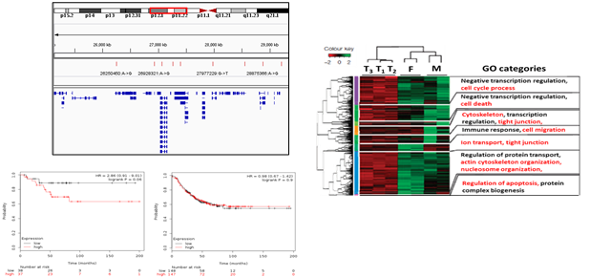
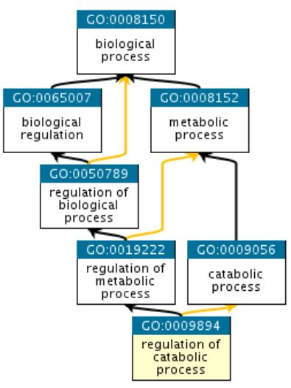
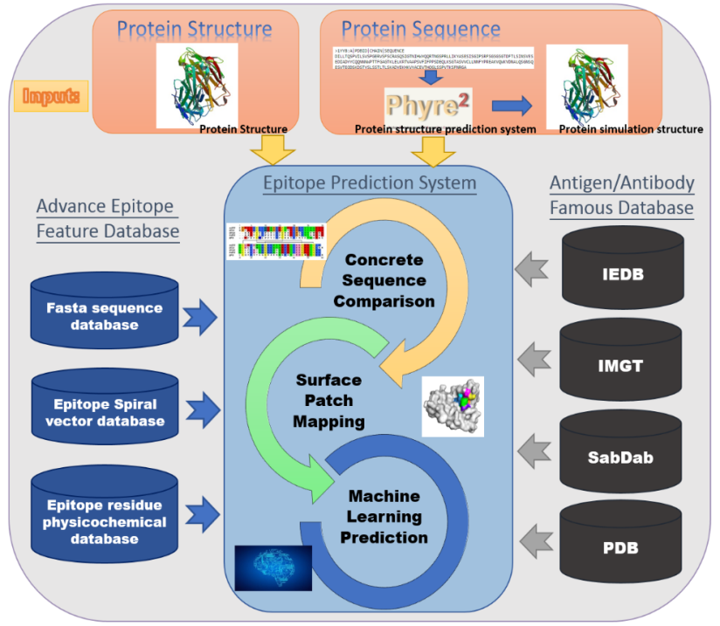
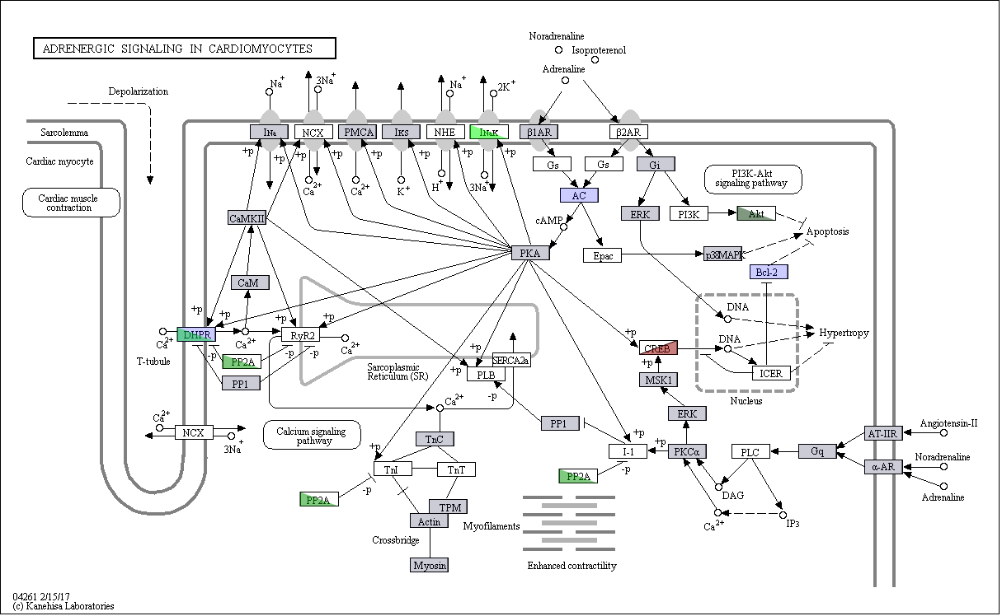
基因序列比對/生物標記探索/抗原表位預測

Slide 2
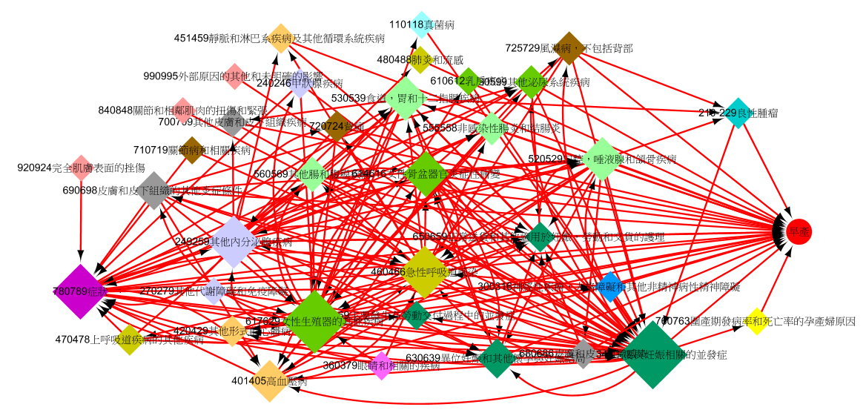
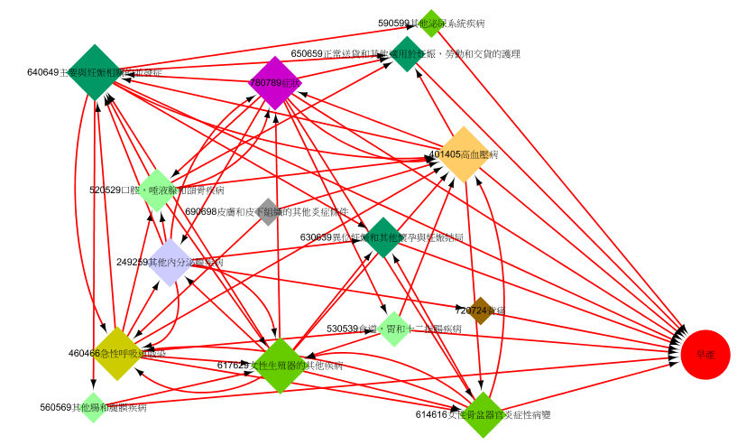
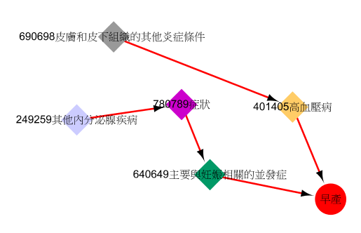
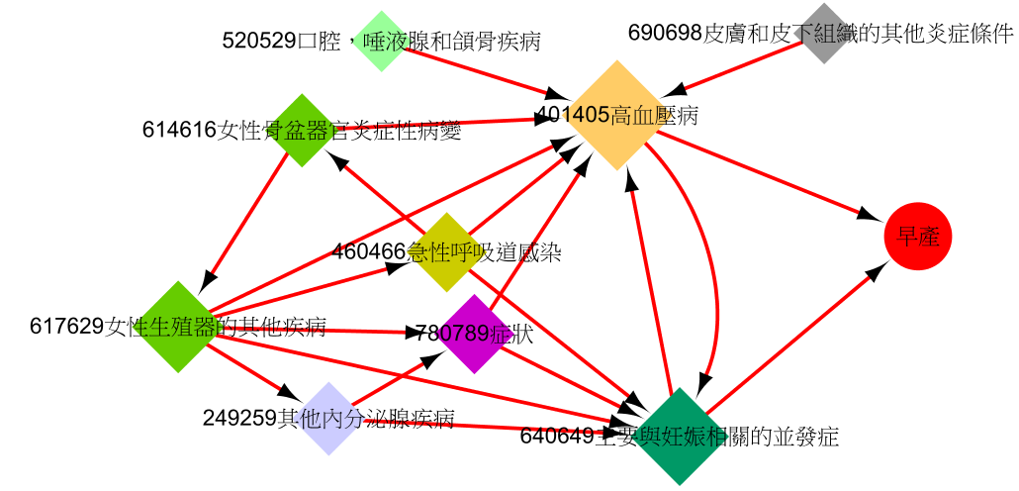
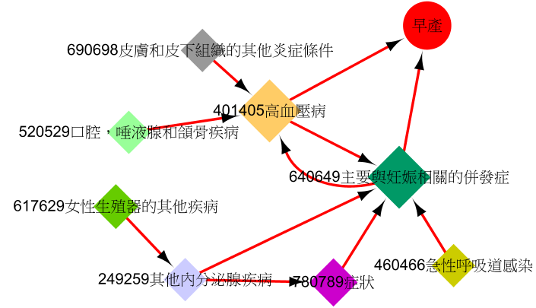
醫療大數據分析--特定疾病之疾病軌跡探索
Odds Ratio>3
Odds Ratio>4
Odds Ratio>5
Odds Ratio>6
Odds Ratio>7
98.42天
71.3天
98.42天
103.92天
82.35天
137.51天
42.35天
76.42天
45.7天
66.71天
59.27天
55.19天
76.58天
39.41天
42.35天
145.92天

Slide 3





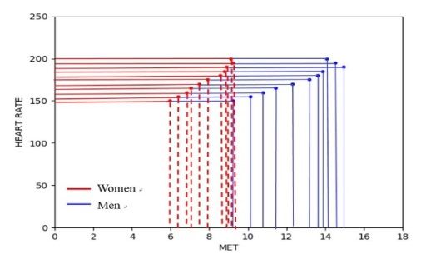






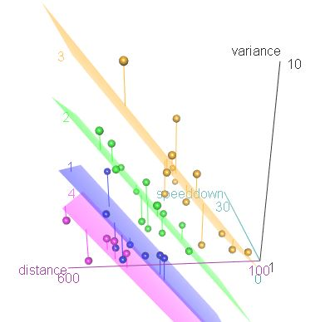
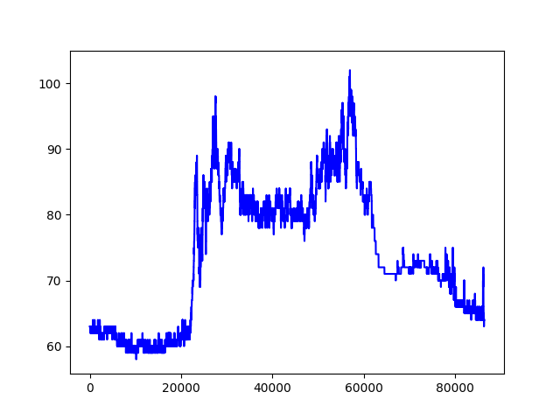
醫療物聯網應用—智慧型自我照護系統

Slide 4

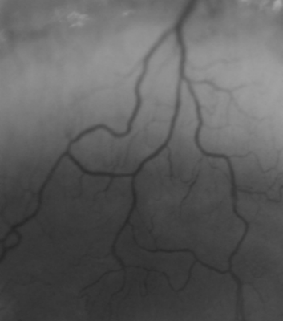
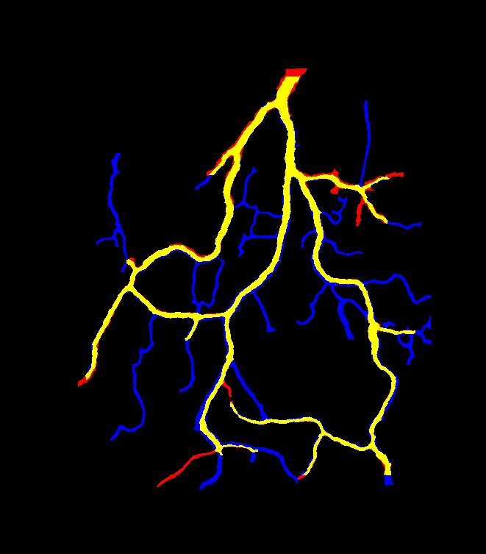

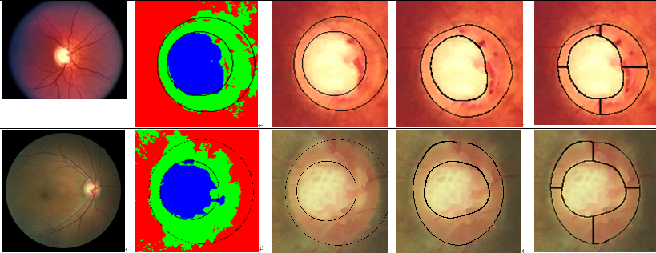
智慧型醫療影像分析

